Slide 1


Technologinis projektas
El. parduotuvė “Electronic avenue”
UŽ KIEKVIENOS TECHNOLOGIJOS – ŽMOGUS
Vytautas Jaras, Ugnius Spaičys, Aleksas Juzukonis, Edvinas Ralys IFF-1/8

Slide 2
Pirmasis sprintas
UŽ KIEKVIENOS TECHNOLOGIJOS – ŽMOGUS

Slide 3

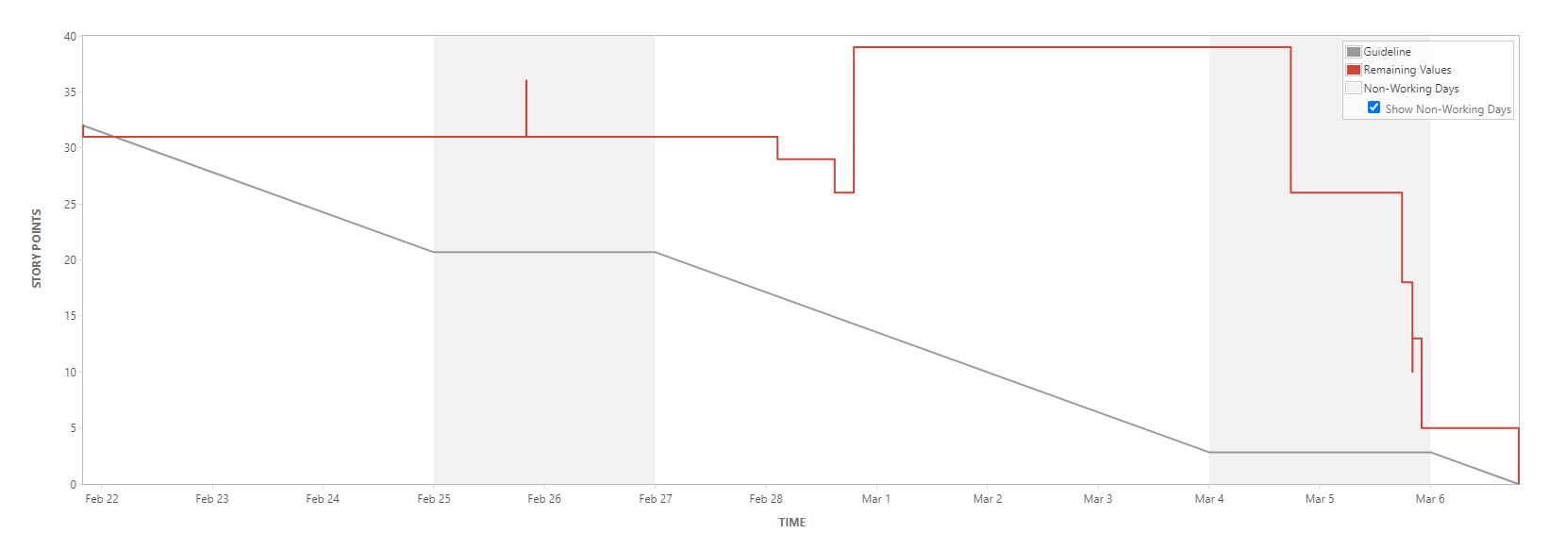
Burndown chart
UŽ KIEKVIENOS TECHNOLOGIJOS – ŽMOGUS
‹#›

Slide 4
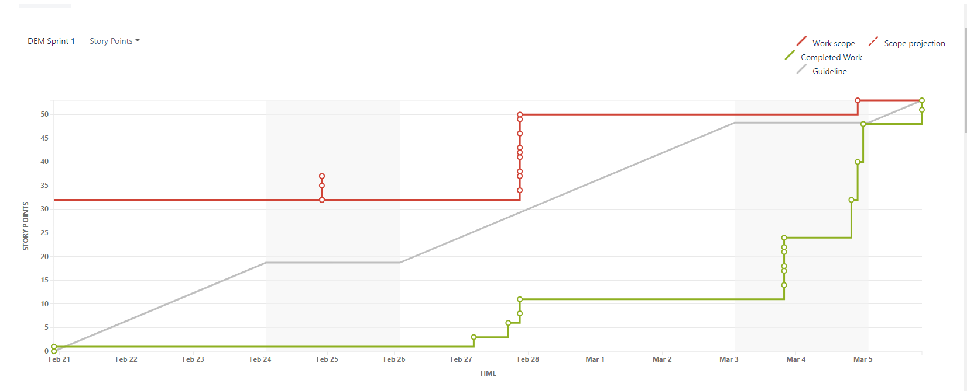
Burnup chart
UŽ KIEKVIENOS TECHNOLOGIJOS – ŽMOGUS
‹#›

Slide 5
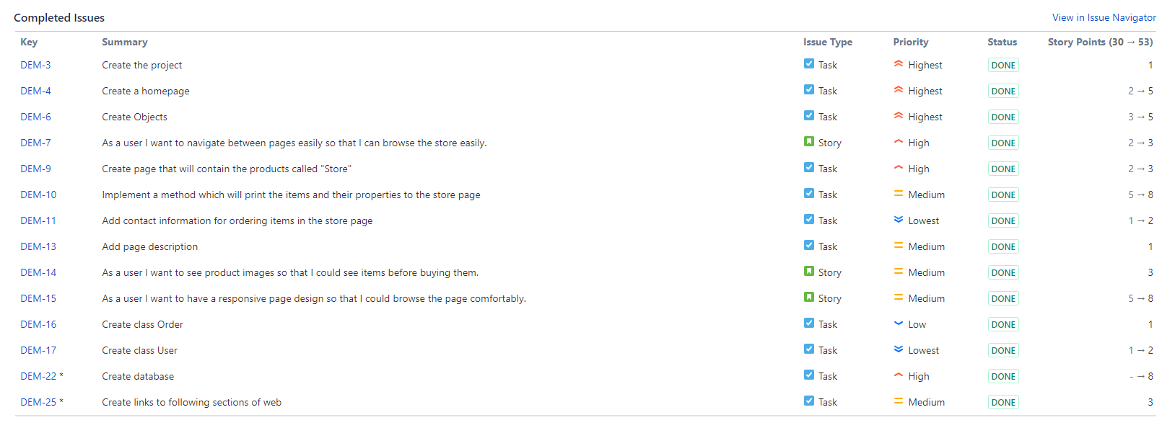
Atliktos užduotys (1 sprintas)
UŽ KIEKVIENOS TECHNOLOGIJOS – ŽMOGUS
‹#›

Slide 6
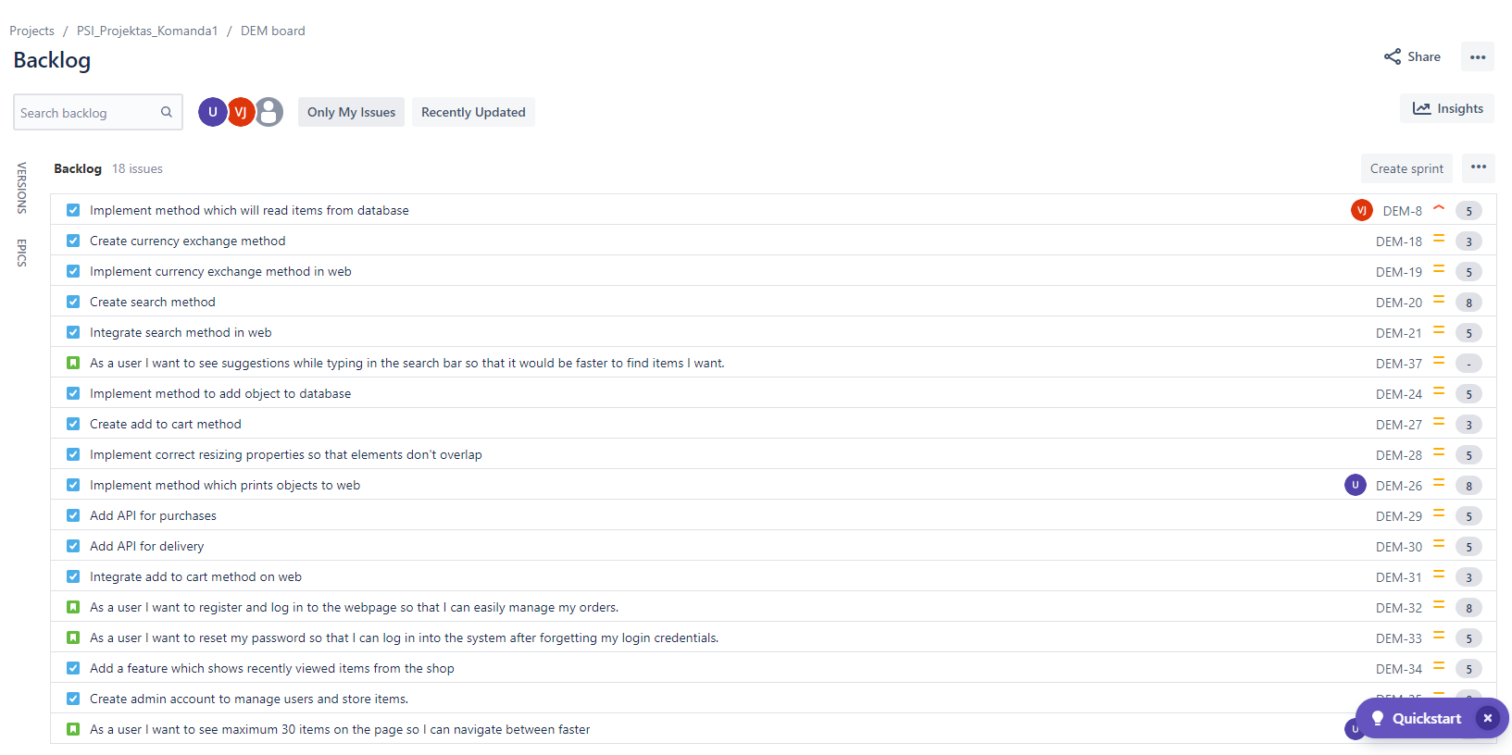
Backlog
UŽ KIEKVIENOS TECHNOLOGIJOS – ŽMOGUS
‹#›

Slide 7
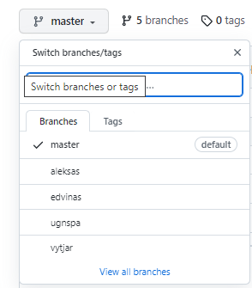
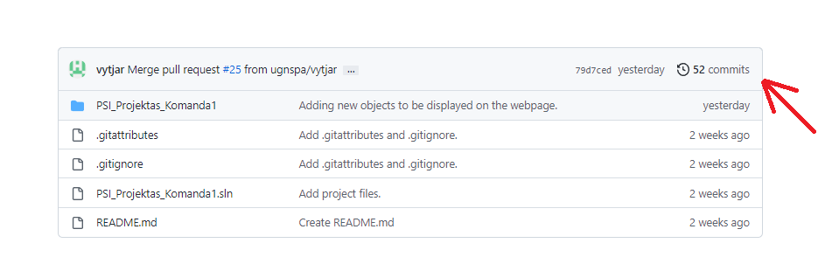
Saugykla Git
UŽ KIEKVIENOS TECHNOLOGIJOS – ŽMOGUS
Visi dirba savo atskirose šakose
Per pirmąjį sprint’ą buvo atlikti 52 “commits”
‹#›

Slide 8
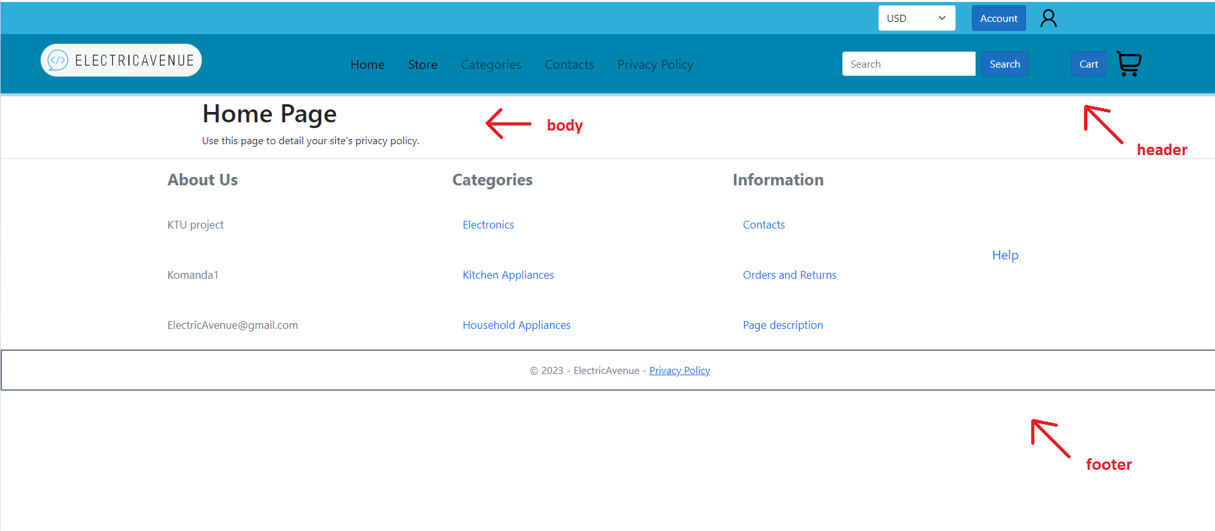

Slide 9
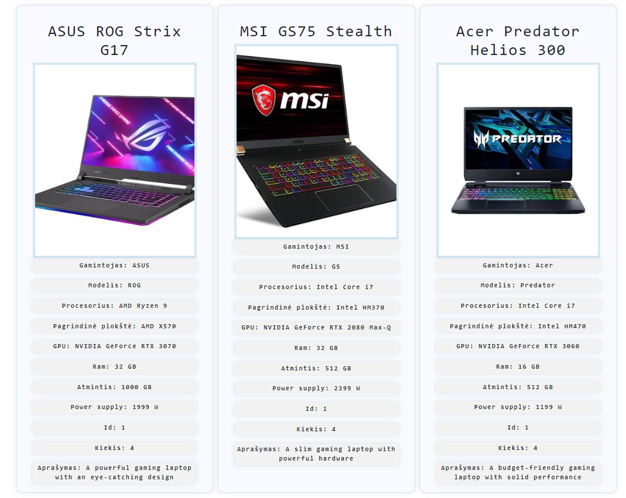
1 Sprinto rezultatai
Taip parduotuvėje atrodo prekės
UŽ KIEKVIENOS TECHNOLOGIJOS – ŽMOGUS
‹#›

Slide 10
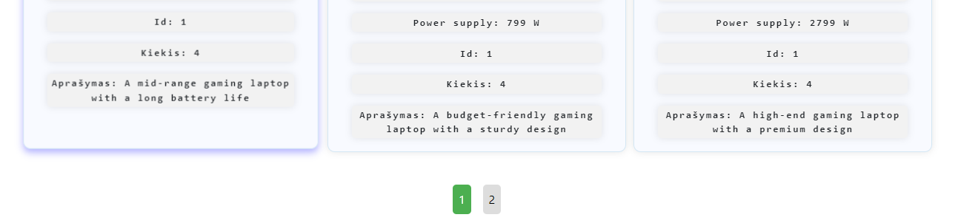
1 Sprinto rezultatai
Į vieną puslapį telpą iki 30 įrašų
UŽ KIEKVIENOS TECHNOLOGIJOS – ŽMOGUS
‹#›

Slide 11
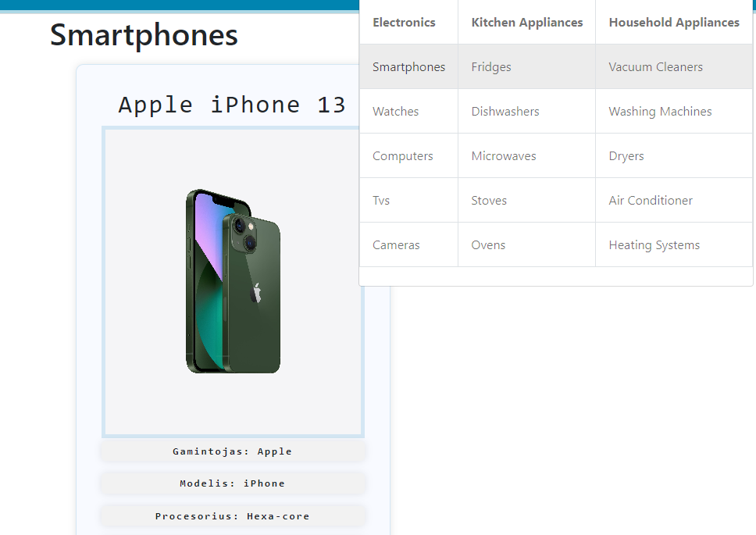
1 Sprinto rezultatai
Produktus galima atfiltruoti paspaudus ant “Categories” ir pasirinkus norima produktą
UŽ KIEKVIENOS TECHNOLOGIJOS – ŽMOGUS
‹#›

Slide 12
Antrasis
sprintas
UŽ KIEKVIENOS TECHNOLOGIJOS – ŽMOGUS

Slide 13
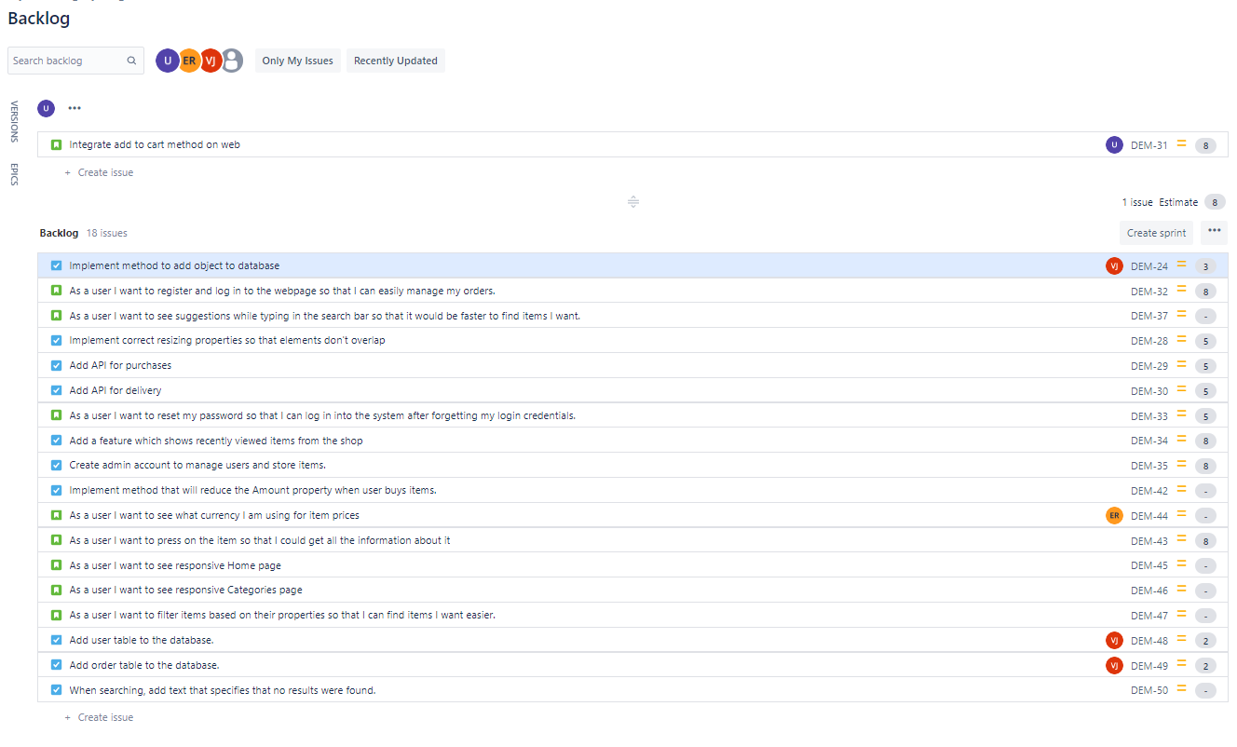
Backlog
UŽ KIEKVIENOS TECHNOLOGIJOS – ŽMOGUS
‹#›

Slide 14
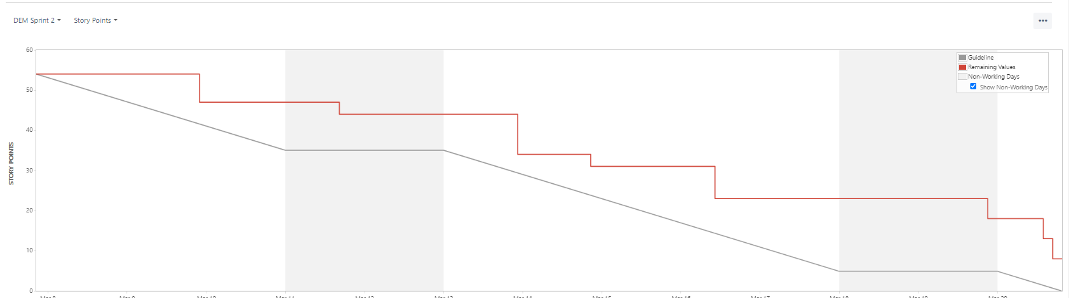
Burndown chart
UŽ KIEKVIENOS TECHNOLOGIJOS – ŽMOGUS
‹#›

Slide 15
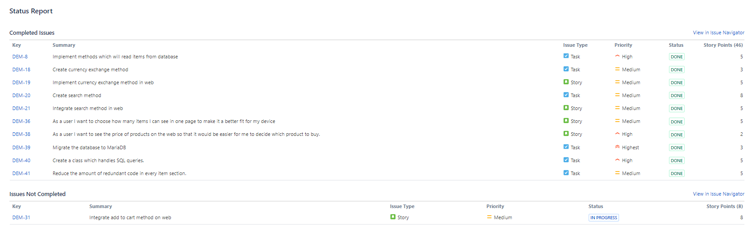
Atliktos užduotys (2 sprintas)
UŽ KIEKVIENOS TECHNOLOGIJOS – ŽMOGUS
‹#›

Slide 16
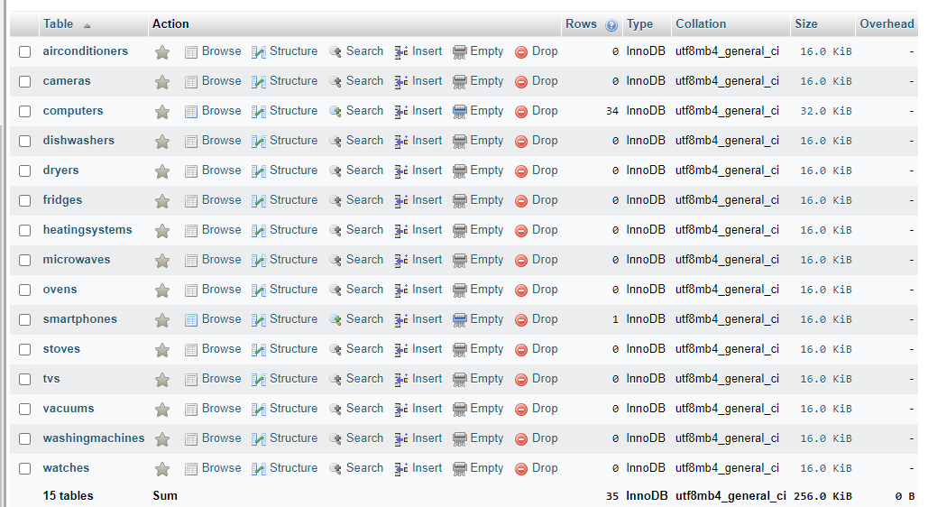
Duomenų bazė
UŽ KIEKVIENOS TECHNOLOGIJOS – ŽMOGUS
Kiekvieno tipo prekė laikoma atskirame table.
‹#›

Slide 17
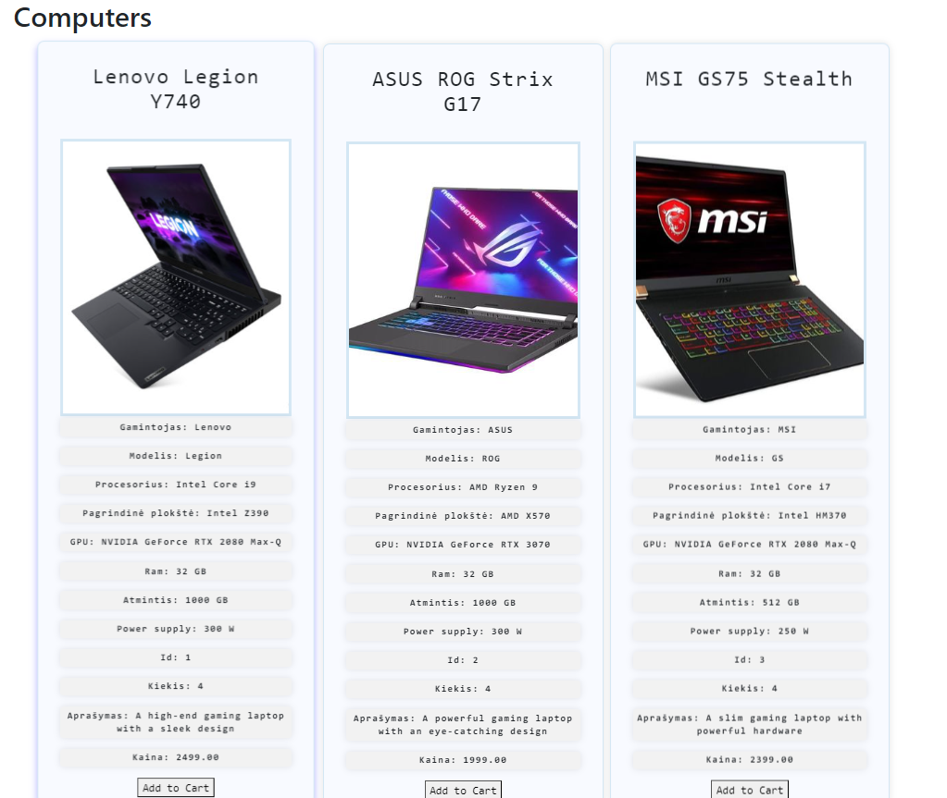
Duomenų bazė
UŽ KIEKVIENOS TECHNOLOGIJOS – ŽMOGUS
Prekės paimamos iš DB ir atspausdinamos puslapyje.
‹#›

Slide 18
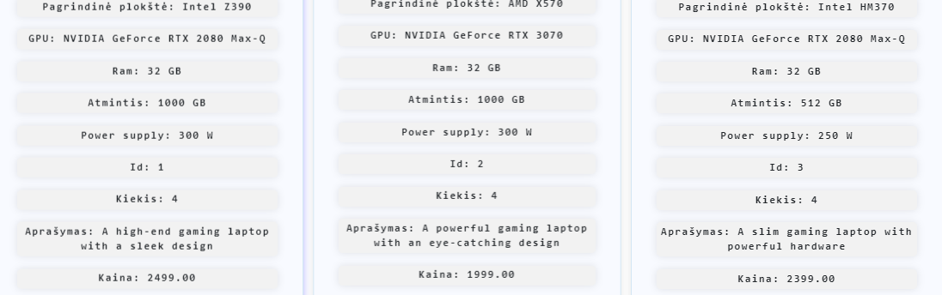
2 Sprinto rezultatai
UŽ KIEKVIENOS TECHNOLOGIJOS – ŽMOGUS
Prie prekių pridėtas atributas “Kaina”
‹#›

Slide 19
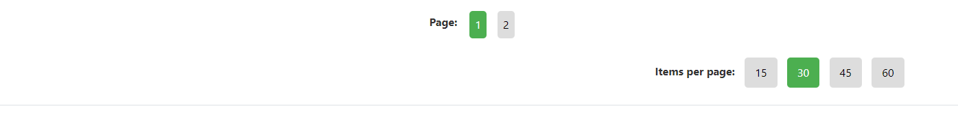
2 Sprinto rezultatai
Galima pasirinkti kiek prekių per puslapį naudotojas nori matyti
UŽ KIEKVIENOS TECHNOLOGIJOS – ŽMOGUS
‹#›

Slide 20
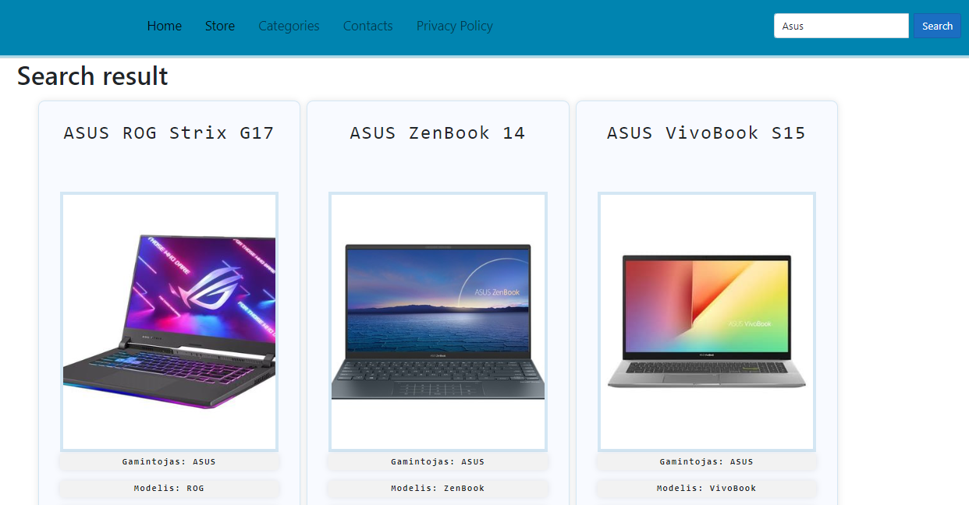
2 Sprinto rezultatai
Galima ieškoti prekes pagal pavadinimą
UŽ KIEKVIENOS TECHNOLOGIJOS – ŽMOGUS
‹#›

Slide 21
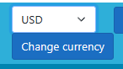
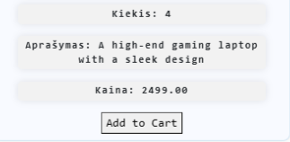
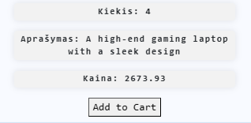
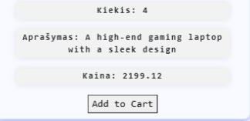
2 Sprinto rezultatai
Galite pasirinkti jums norimą valiutą ir matysite prekių kainas tam tikra valiuta
UŽ KIEKVIENOS TECHNOLOGIJOS – ŽMOGUS
Tos pačios prekės kaina skirtingomis valiutomis:
EUR USD GBP
‹#›

Slide 22
Trečiasis
sprintas
UŽ KIEKVIENOS TECHNOLOGIJOS – ŽMOGUS

Slide 23
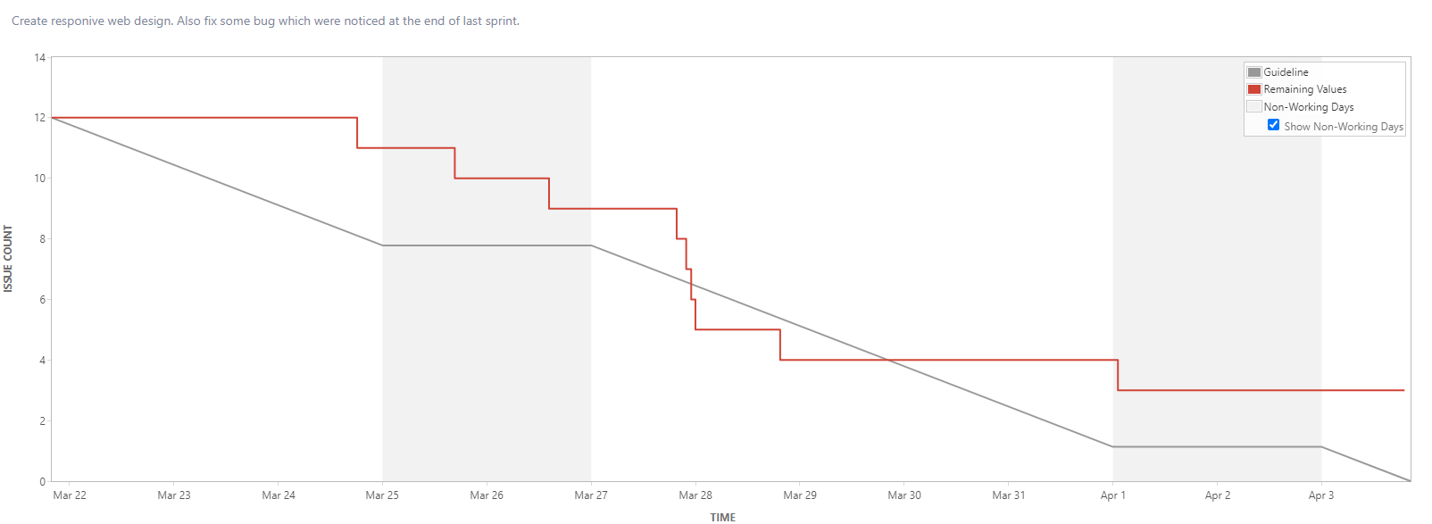
Burndown chart
UŽ KIEKVIENOS TECHNOLOGIJOS – ŽMOGUS
‹#›

Slide 24
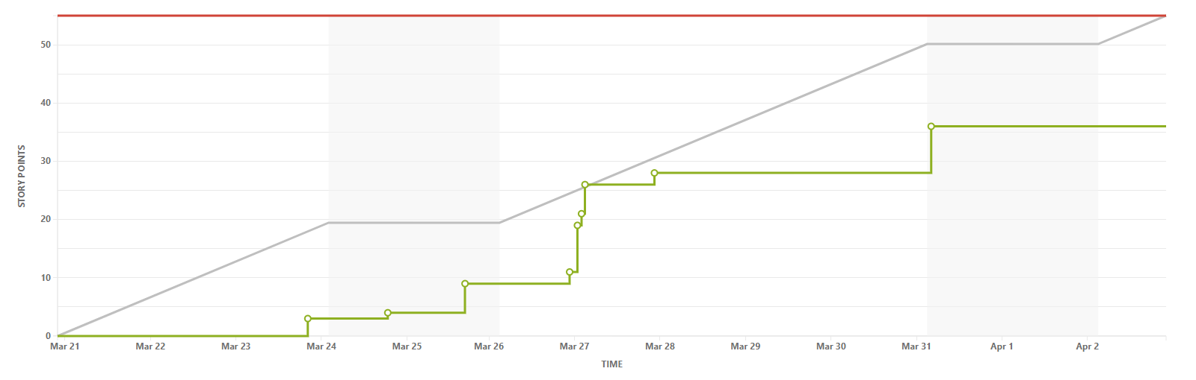
Burnup chart
UŽ KIEKVIENOS TECHNOLOGIJOS – ŽMOGUS
‹#›

Slide 25
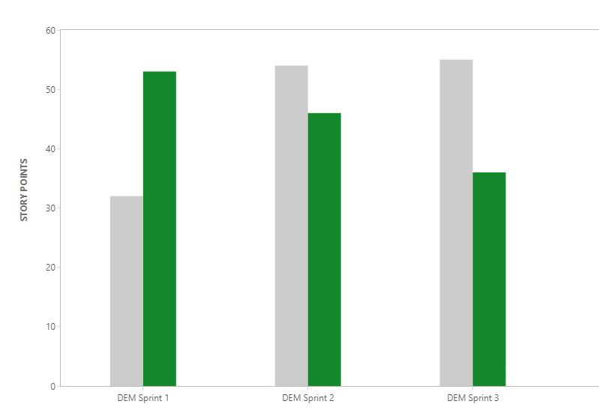
Velocity chart
UŽ KIEKVIENOS TECHNOLOGIJOS – ŽMOGUS
‹#›

Slide 26
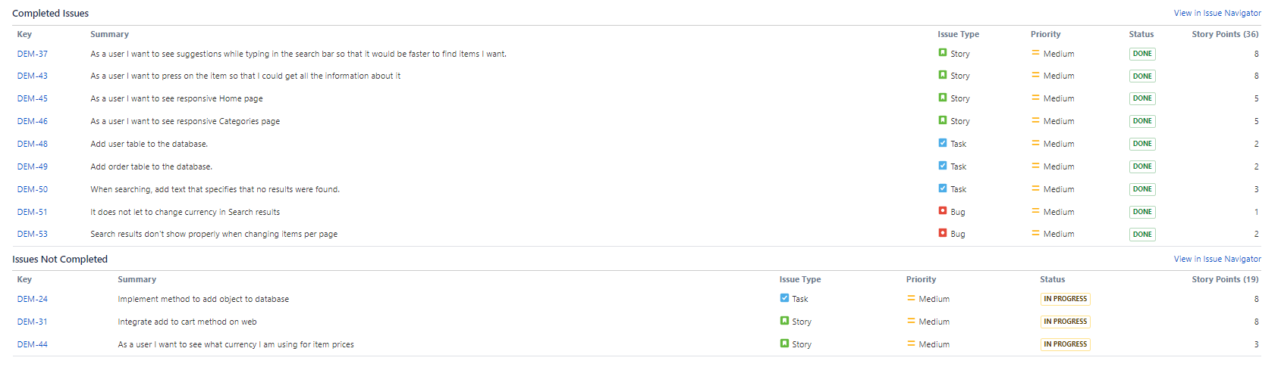
Atliktos užduotys (3 sprintas)
UŽ KIEKVIENOS TECHNOLOGIJOS – ŽMOGUS
‹#›

Slide 27
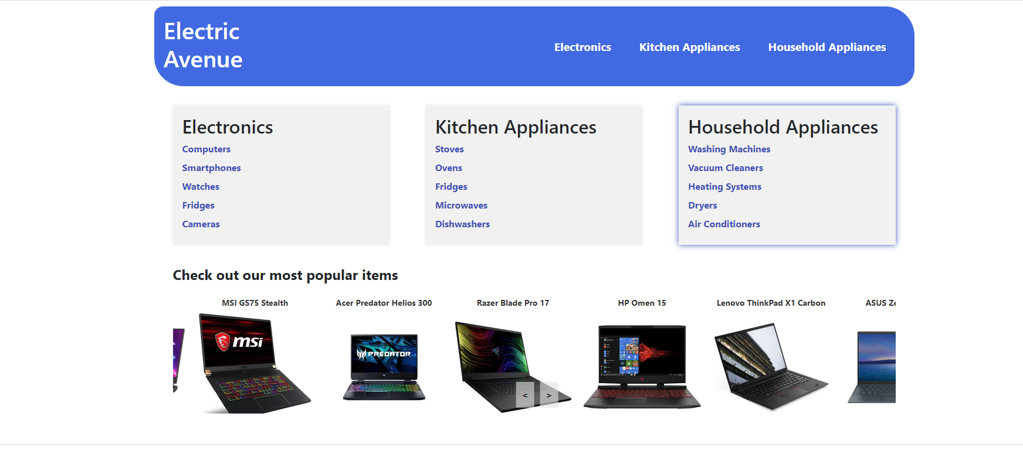
3 Sprinto rezultatai
Home Page dizainas
UŽ KIEKVIENOS TECHNOLOGIJOS – ŽMOGUS
‹#›

Slide 28
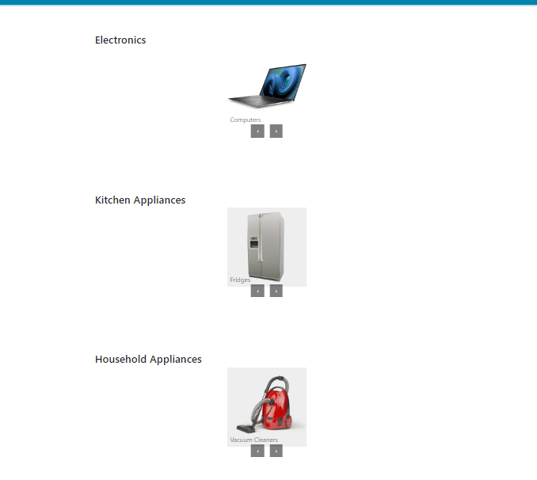
3 Sprinto rezultatai
Categories dizainas
UŽ KIEKVIENOS TECHNOLOGIJOS – ŽMOGUS
‹#›

Slide 29
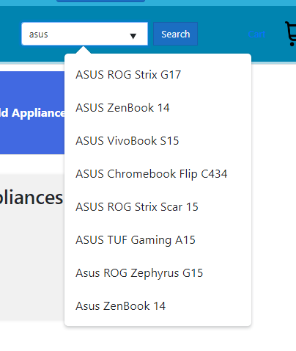
3 Sprinto rezultatai
Search recommendations
UŽ KIEKVIENOS TECHNOLOGIJOS – ŽMOGUS
‹#›

Slide 30
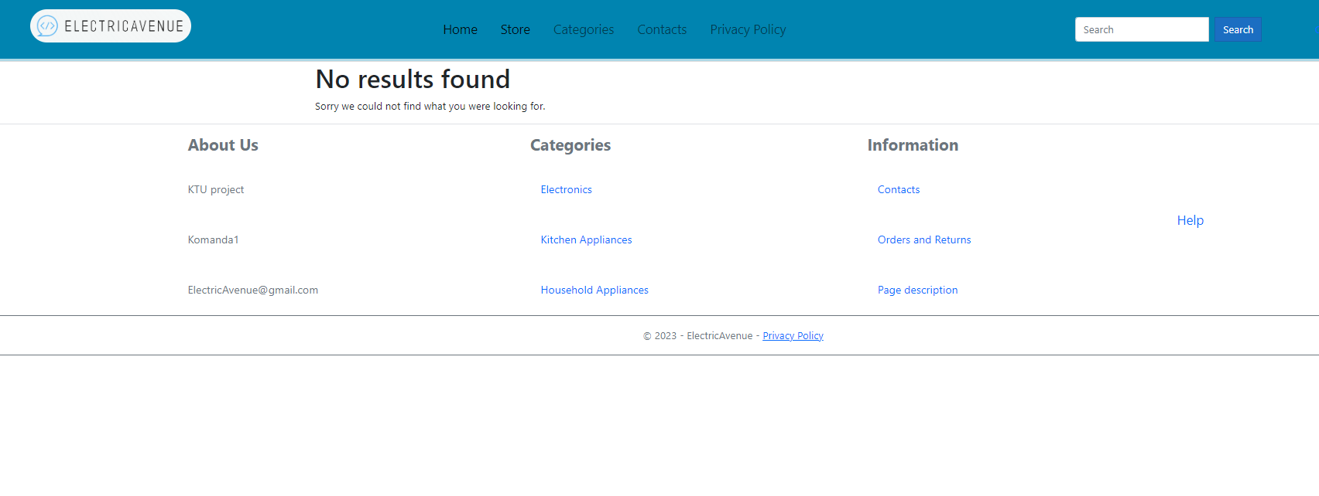
3 Sprinto rezultatai
Kai nerandama ieškota prekė
UŽ KIEKVIENOS TECHNOLOGIJOS – ŽMOGUS
‹#›

Slide 31
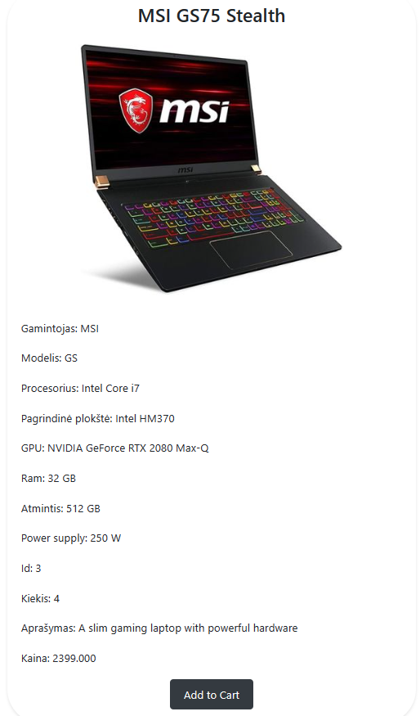
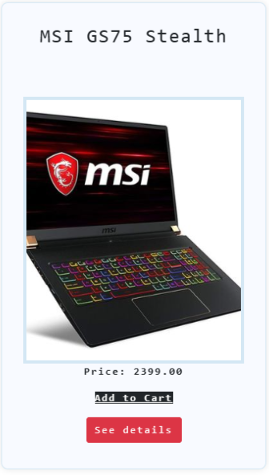
3 Sprinto rezultatai
Vaizdas paspaudus “See details” mygtuką
Pridėtas “See details” mygtukas, kurį paspaudus galime matyti visą detalią informaciją apie prekę

Slide 32
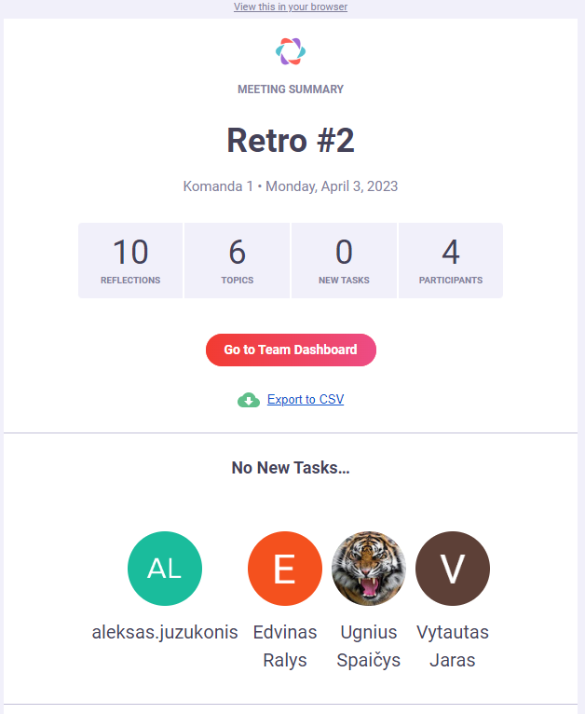
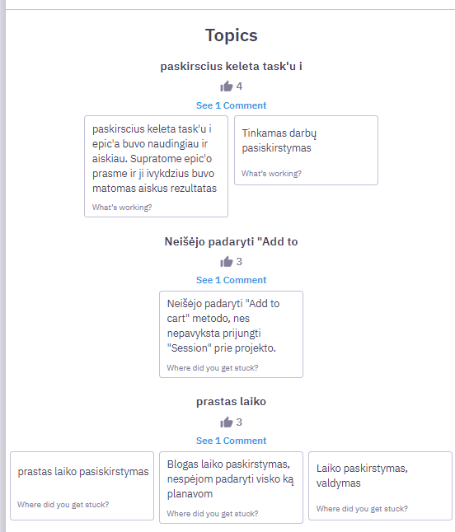
Retrospektyva

Slide 33
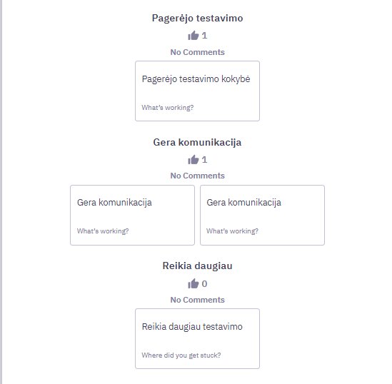
Retrospektyva

Slide 34
Ketvirtas
sprintas
UŽ KIEKVIENOS TECHNOLOGIJOS – ŽMOGUS

Slide 35
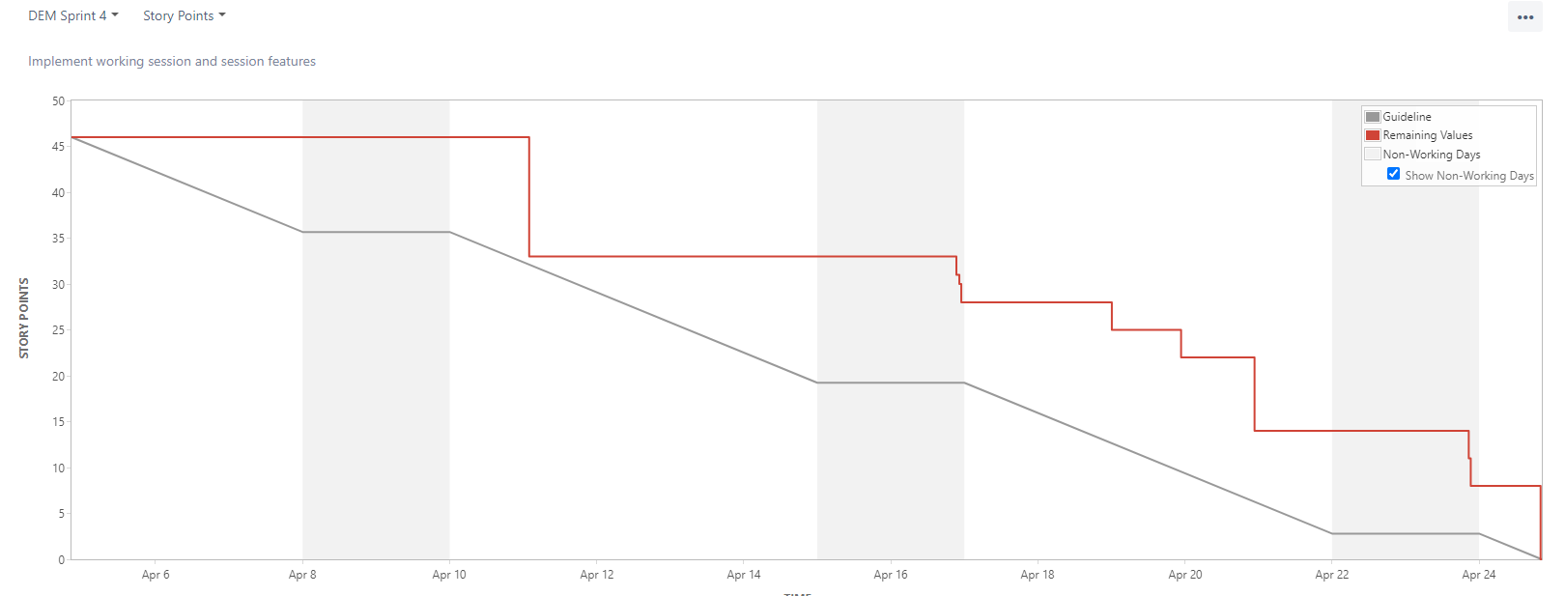
Burndown chart
UŽ KIEKVIENOS TECHNOLOGIJOS – ŽMOGUS
‹#›

Slide 36
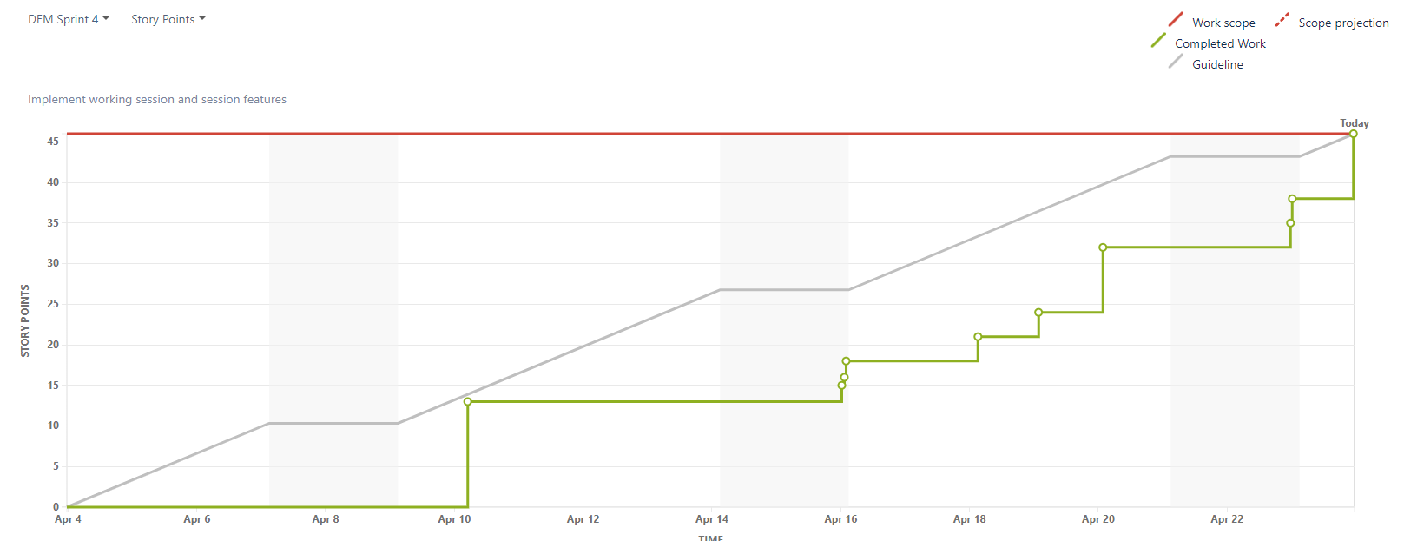
Burnup chart
UŽ KIEKVIENOS TECHNOLOGIJOS – ŽMOGUS
‹#›

Slide 37
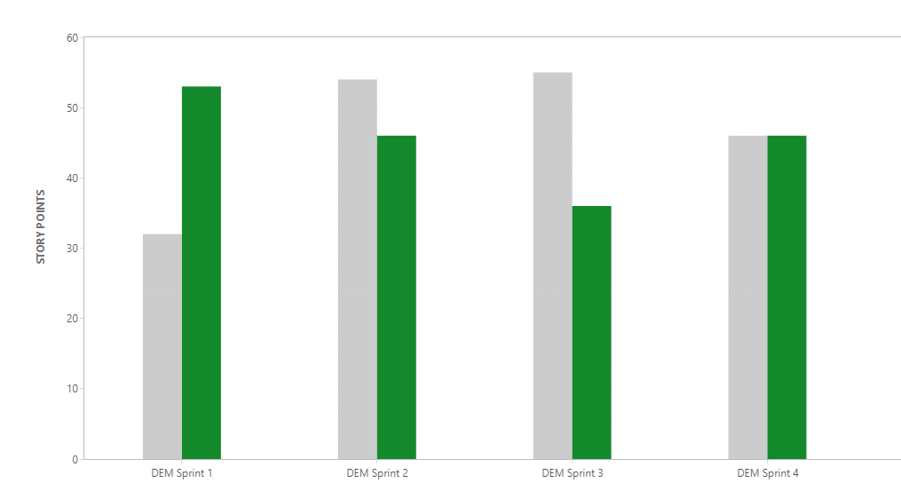
Velocity chart
UŽ KIEKVIENOS TECHNOLOGIJOS – ŽMOGUS
‹#›

Slide 38
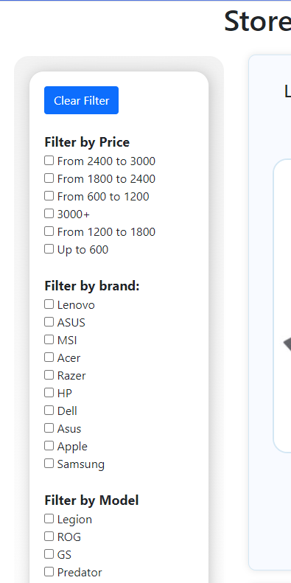
4 Sprinto rezultatai
Prekes galima filtruoti pagal jų savybes
UŽ KIEKVIENOS TECHNOLOGIJOS – ŽMOGUS
‹#›

Slide 39
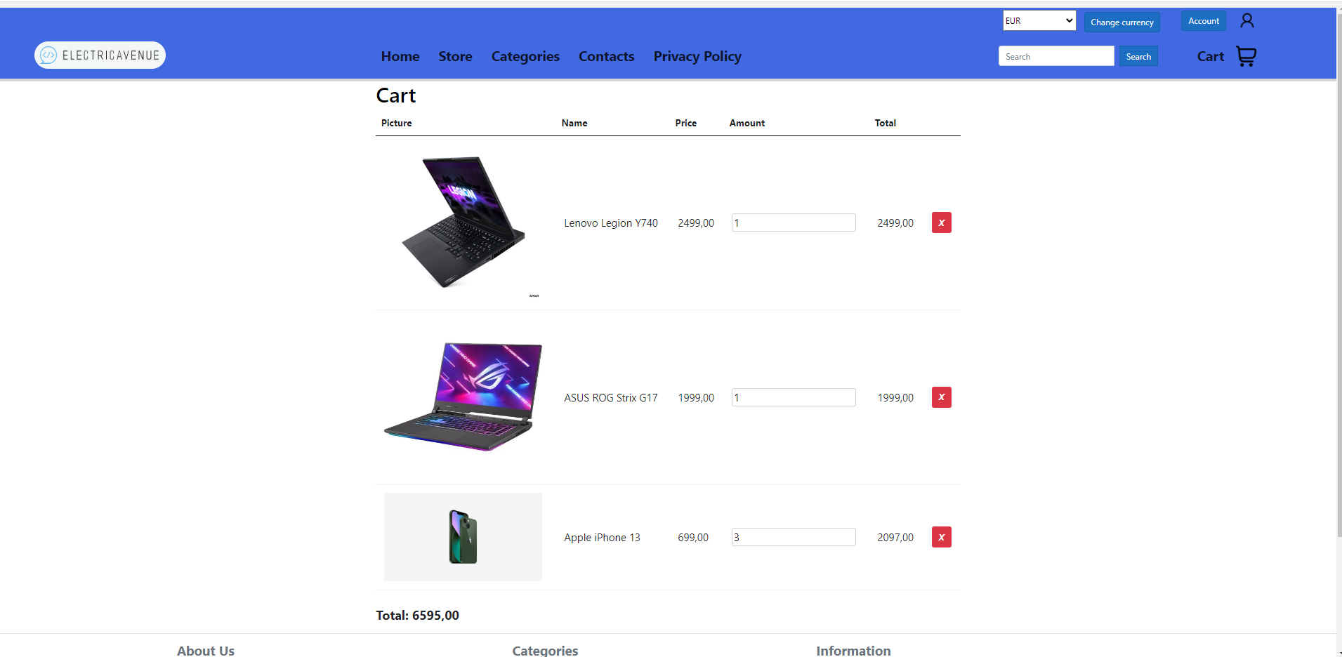
4 Sprinto rezultatai
UŽ KIEKVIENOS TECHNOLOGIJOS – ŽMOGUS
Implementuotas pridėjimo į krepšelį metodas bei pačio krepšelio dizainas. Esant prekių krepšelio puslapyje, galime keisti prekių kiekį ar jas ištrinti.
‹#›

Slide 40
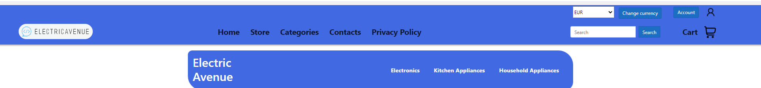
4 Sprinto rezultatai
UŽ KIEKVIENOS TECHNOLOGIJOS – ŽMOGUS
Pakeistos spalvos, šriftas, sulygiuoti elementai
‹#›

Slide 41
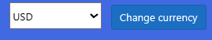

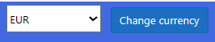
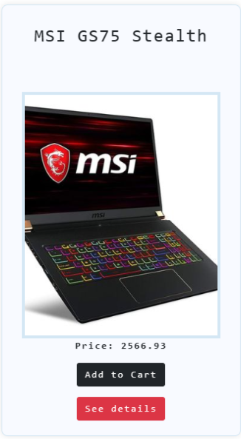
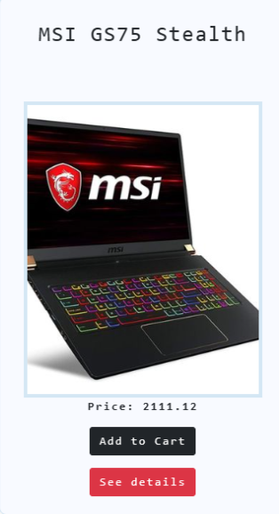
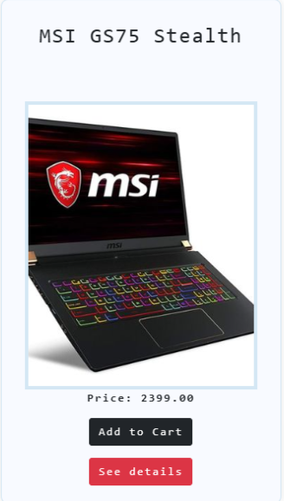
4 Sprinto rezultatai
Sutvarkytas currency drop down list’as
UŽ KIEKVIENOS TECHNOLOGIJOS – ŽMOGUS
‹#›

Slide 42
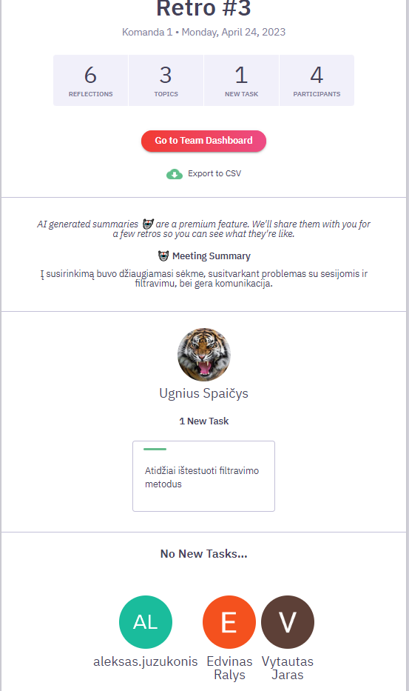
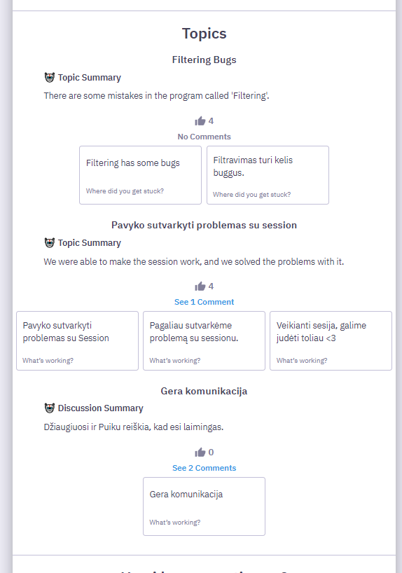
Retrospektyva

Slide 43
Penktas
sprintas
UŽ KIEKVIENOS TECHNOLOGIJOS – ŽMOGUS

Slide 44
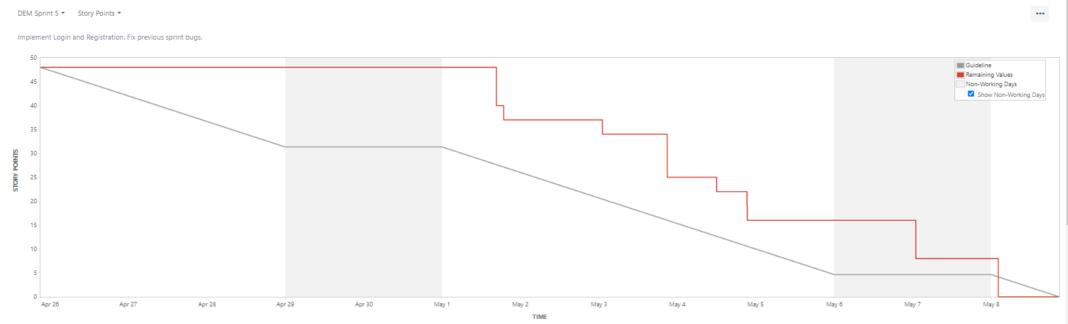
Burndown chart
UŽ KIEKVIENOS TECHNOLOGIJOS – ŽMOGUS
‹#›

Slide 45
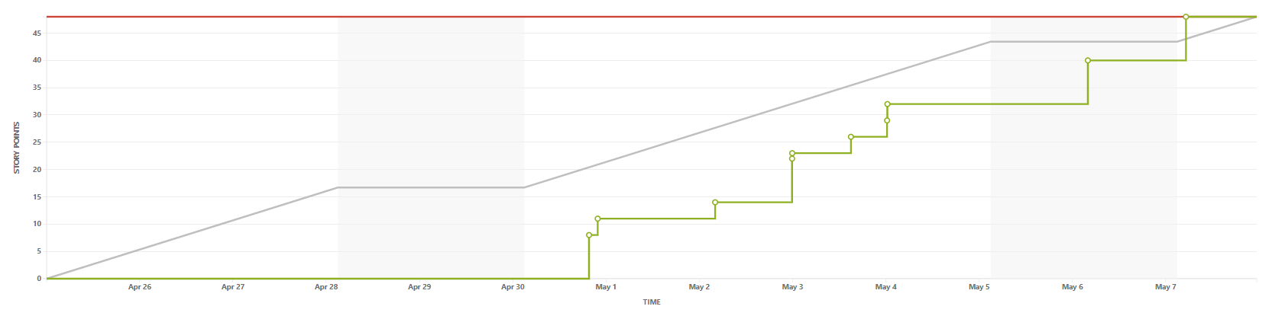
Burnup chart
UŽ KIEKVIENOS TECHNOLOGIJOS – ŽMOGUS
‹#›

Slide 46

Velocity chart
UŽ KIEKVIENOS TECHNOLOGIJOS – ŽMOGUS
‹#›

Slide 47



5 Sprinto rezultatai
Pakeistas header’is
UŽ KIEKVIENOS TECHNOLOGIJOS – ŽMOGUS
‹#›

Slide 48




5 Sprinto rezultatai
Pridėti valiutų simboliai prie kainų
UŽ KIEKVIENOS TECHNOLOGIJOS – ŽMOGUS
Usd
Eur
Gbp
Taip pat matosi simboliai ir carte
‹#›

Slide 49

5 Sprinto rezultatai
Puslapio gale rodomi neseniai peržiūrėti produktai
UŽ KIEKVIENOS TECHNOLOGIJOS – ŽMOGUS
‹#›

Slide 50

5 Sprinto rezultatai
Adminas gali matyti prekių sąraša ir gali jas pašalinti
UŽ KIEKVIENOS TECHNOLOGIJOS – ŽMOGUS
‹#›

Slide 51


5 Sprinto rezultatai
Adminas gali pridėti prekes
UŽ KIEKVIENOS TECHNOLOGIJOS – ŽMOGUS
‹#›

Slide 52


5 Sprinto rezultatai
Prisijungimas/Registracija
UŽ KIEKVIENOS TECHNOLOGIJOS – ŽMOGUS
→
‹#›

Slide 53


Retrospektyva

Slide 54
Šeštas
sprintas
UŽ KIEKVIENOS TECHNOLOGIJOS – ŽMOGUS

Slide 55

Burndown chart
UŽ KIEKVIENOS TECHNOLOGIJOS – ŽMOGUS
‹#›

Slide 56

Burnup chart
UŽ KIEKVIENOS TECHNOLOGIJOS – ŽMOGUS
‹#›

Slide 57

Velocity chart
UŽ KIEKVIENOS TECHNOLOGIJOS – ŽMOGUS
‹#›

Slide 58


6 Sprinto rezultatai
Prekių pirkimas per PayPal
UŽ KIEKVIENOS TECHNOLOGIJOS – ŽMOGUS
prekes gali pirkti tik prisiregistravę vartotojai
‹#›

Slide 59


6 Sprinto rezultatai
Prekių pirkimas per PayPal
UŽ KIEKVIENOS TECHNOLOGIJOS – ŽMOGUS
Naudotojas savo “Account” puslapyje mato savo užsakymus
‹#›

Slide 60

6 Sprinto rezultatai
Prekių pirkimas per PayPal
UŽ KIEKVIENOS TECHNOLOGIJOS – ŽMOGUS
“Order details” mygtukas parodo detalesnę informaciją apie užsakymą
‹#›

Slide 61

6 Sprinto rezultatai
Patvirtinimo žinutė trinant prekes
UŽ KIEKVIENOS TECHNOLOGIJOS – ŽMOGUS
‹#›

Slide 62

6 Sprinto rezultatai
Pridėti 20 testų
UŽ KIEKVIENOS TECHNOLOGIJOS – ŽMOGUS
‹#›

Slide 63

6 Sprinto rezultatai
Puslapio dydžio keitimas
UŽ KIEKVIENOS TECHNOLOGIJOS – ŽMOGUS
‹#›

Slide 64


Retrospektyva

